Slide 1
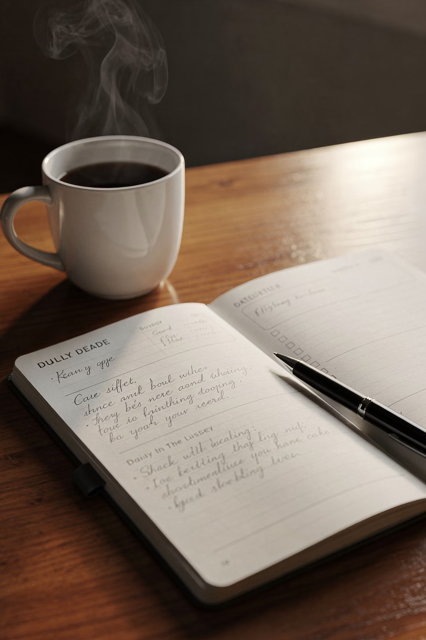
Час менеджера та принципи його ефективного використання
Практичне заняття — Тема 2. Відповіді на сім ключових питань про управління особистим часом.

Slide 2
Індивідуальний фонд часу та часова перспектива
Структура фонду часу
Моя часова перспектива
Весь час людини поділяється на робочий і позаробочий. Позаробочий включає: дорогу та підготовку до роботи, домашню працю, самообслуговування (сон, харчування) і власне вільний час. По суті — це час витрачання сил і час їх відновлення.
Переважає орієнтація на майбутнє: цілі — зростання до Lead BA, завершення магістратури, плани щодо родини. Це підтримує продуктивність, але надмірна фіксація на майбутньому забирає час у дітей і відпочинку.
Свідомо прагну до збалансованої перспективи за Зімбардо: гнучко перемикатися між роботою (майбутнє), сім'єю (позитивне минуле і теперішнє) та відновленням.
Часова перспектива (К. Левін)
Погляд індивіда на психологічне минуле й майбутнє, що існує в теперішньому — включення майбутнього і минулого в план поточного моменту (Б. Зейгарник).

Slide 3
Внутрішні концепції часу
Позитивне минуле
Негативне минуле
Гедоністичне теперішнє
Тепла ностальгія, опора на добрий досвід
Травми та жаль, що гальмують розвиток
Задоволення тут і зараз
Фаталістичне теперішнє
Майбутнє
Відчуття безсилля, «від мене нічого не залежить»
Планування, цілі, відкладена винагорода
Я — орієнтація на майбутнє (ІТ, навчання, цілі). Більшість українців сьогодні — фаталістичне теперішнє: війна звужує горизонт планування, люди живуть «тут і зараз». В гострій кризі це доцільно, але в довгій перспективі шкодить розвитку.

Slide 4
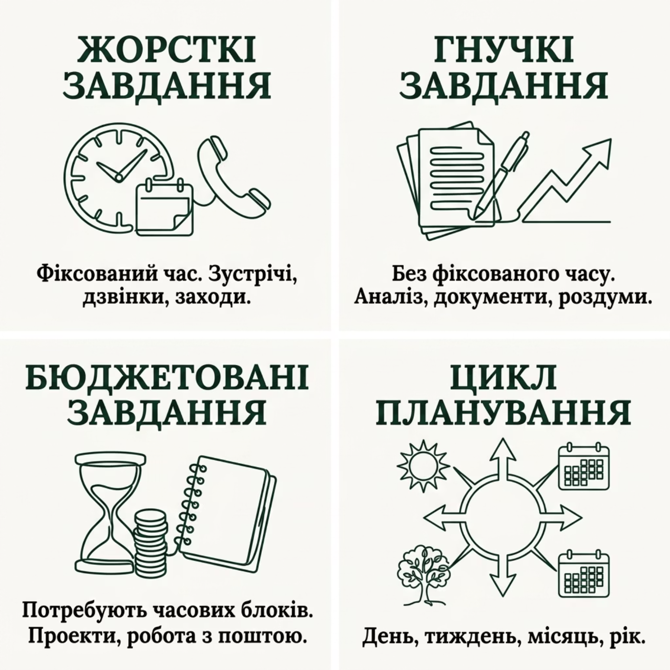

Прийоми простого планування
Що використовую я
Google Calendar — жорсткі задачі: дейлі, зустрічі з замовником, дзвінки
iPhone Tasks — гнучкі справи та дрібні задачі, щоб не тримати в голові
Ранковий огляд — намагаюся переглядати план на день, хоча через прокрастинацію роблю це не завжди системно
Матеріалізація завдань — виведення їх із голови на носій — є базовим принципом за Г. Архангельським та GTD Девіда Аллена.

Slide 5
Рамковий план дня
Спочатку вносяться жорсткі задачі — вони утворюють каркас. Між ними у вільні проміжки розставляються гнучкі задачі. План не розписує кожну хвилину, але задає структуру і лишає простір для маневру.
07:30
1
Підйом, ранок із дітьми, сніданок 🔒
2
09:00–10:00
Найскладніша аналітична задача — пік продуктивності 🧠
10:00–13:00
3
Дейлі команди 🔒 → гнучкий блок: вимоги, документація
4
14:00–16:00
Зустрічі з замовником, узгодження 🔒
19:30–20:00
5
Тренажерний зал 🔒 (3 рази на тиждень)
6
21:00–23:00
Родина та читання професійної літератури

Slide 6
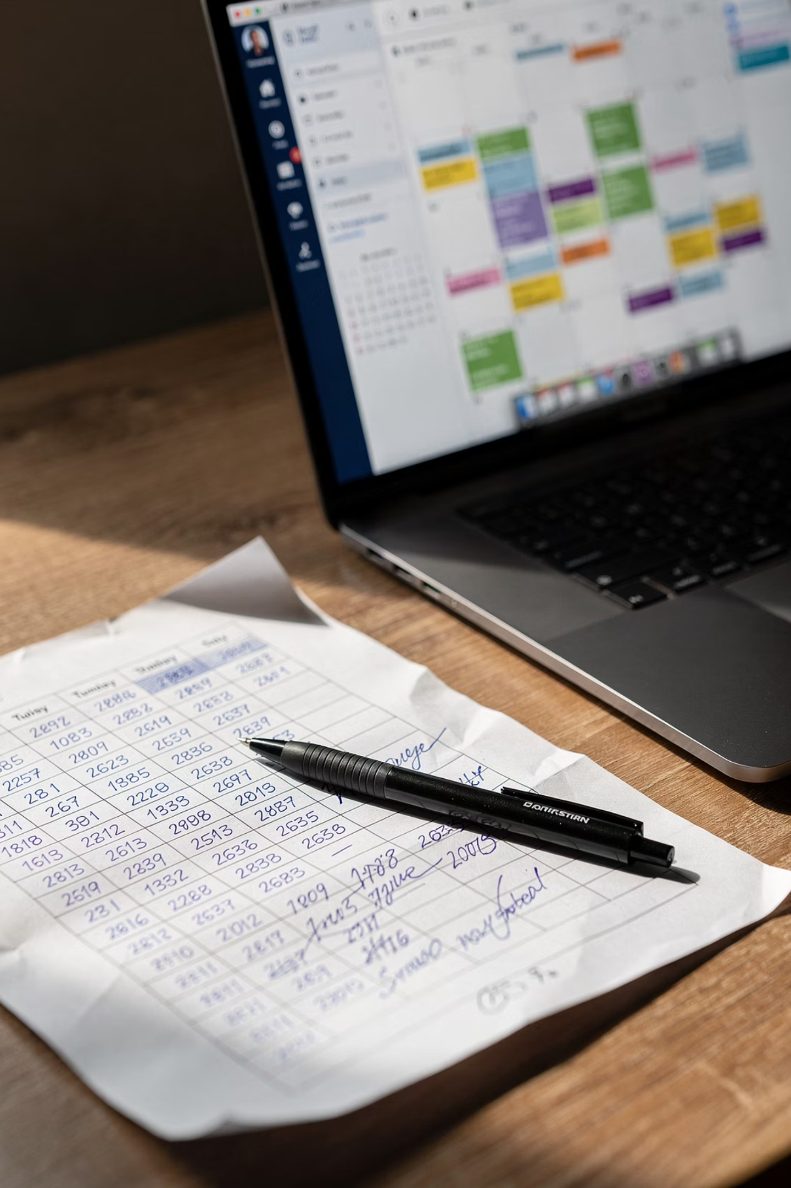
Органайзер vs Хронокарта Гастєва
Органайзер
Орієнтований у майбутнє: планує, нагадує, розставляє пріоритети. Фіксує намір.
Хронокарта Гастєва
Орієнтована в минуле: фіксує всі події дня та їх реальну тривалість post factum. Показує справжню картину.

Slide 7




Переваги хронокарти Гастєва
Об'єктивний облік
Виявлення «поглиначів»
Піки продуктивності
Показує, куди насправді пішов день — без ілюзій і самообману
Наочно демонструє неефективні витрати часу та хронофаги
Дозволяє визначити особисті піки та оптимізувати процеси на основі реальних даних
Для мене це особливо цінно: я схильний недооцінювати, скільки часу насправді з'їдають задачі.

Slide 8

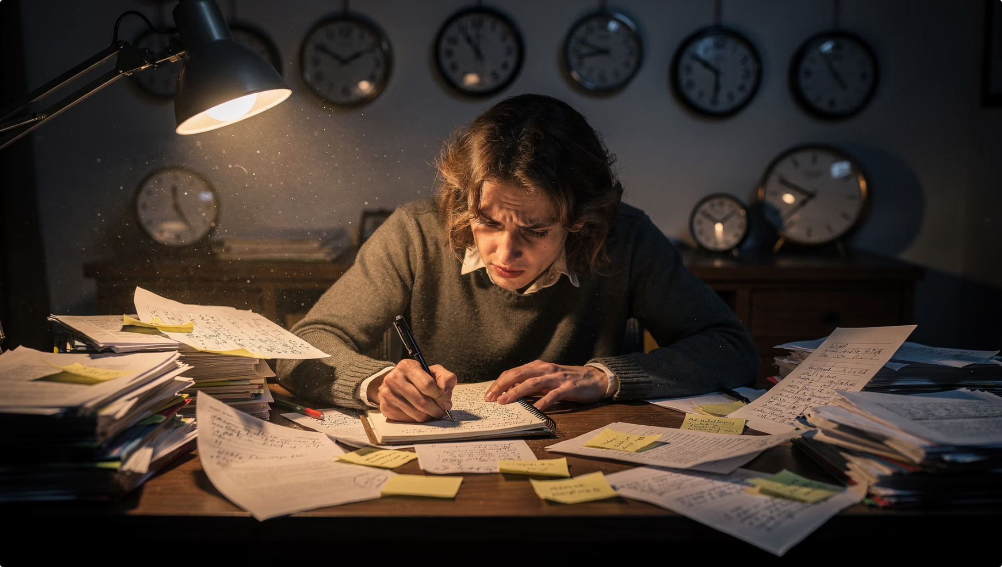
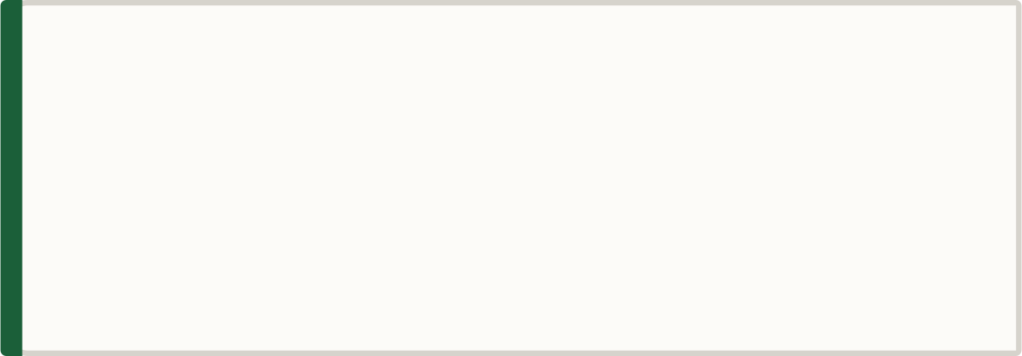

Слабкі сторони хронокарти Гастєва
Трудомісткість
Постійна фіксація кожної події вимагає великої дисципліни й уваги — особливо складно при схильності до відволікань
Не планує наперед
Лише реєструє минуле: не нагадає про зустріч і не розставить пріоритети
Суб'єктивність
Оцінка тривалості подій спотворюється, якщо запис ведеться по пам'яті наприкінці дня

Slide 9

Власна система аналізу ефективності часу
На базі Google Calendar з кольоровим кодуванням подій — три показники аналізу:
1
2
3
Матриця Кові
Точність оцінки часу
Продуктивність ранкового піку
Частка дня у «важливому, але нетерміновому» квадраті II (стратегія, розвиток, навчання) проти часу, з'їденого телефоном, соцмережами, YouTube. Мета — нарощувати частку квадрата II.
Для ключових задач фіксую запланований і фактичний час, рахую відхилення. Б'є по моїй слабкій стороні — хронічній недооцінці тривалості задач.
Чи вдалося віддати найпродуктивніший ранковий слот (жайворонок) найскладнішій роботі в ізольованому середовищі, а не зустрічам чи пошті.

Slide 10
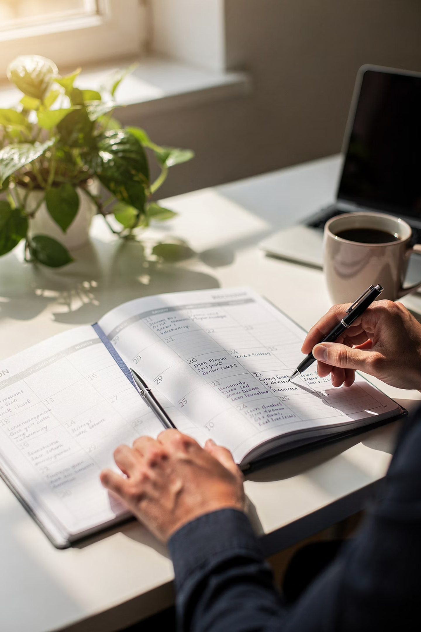

Ключові висновки
Знай свій фонд часу
Розумій структуру та власну часову перспективу — прагни до балансу за Зімбардо
Плануй рамково
Жорсткі задачі — каркас дня, гнучкі — заповнюють проміжки
Вимірюй реальність
Хронокарта показує правду, органайзер — намір. Разом вони дають повну картину
Аналізуй системно
Три показники щотижня: матриця Кові, точність оцінки часу, використання ранкового піку

